Slide 1
413 ÇİNCE ÖĞRETİM TEKNİKLERİ
汉字

Slide 2
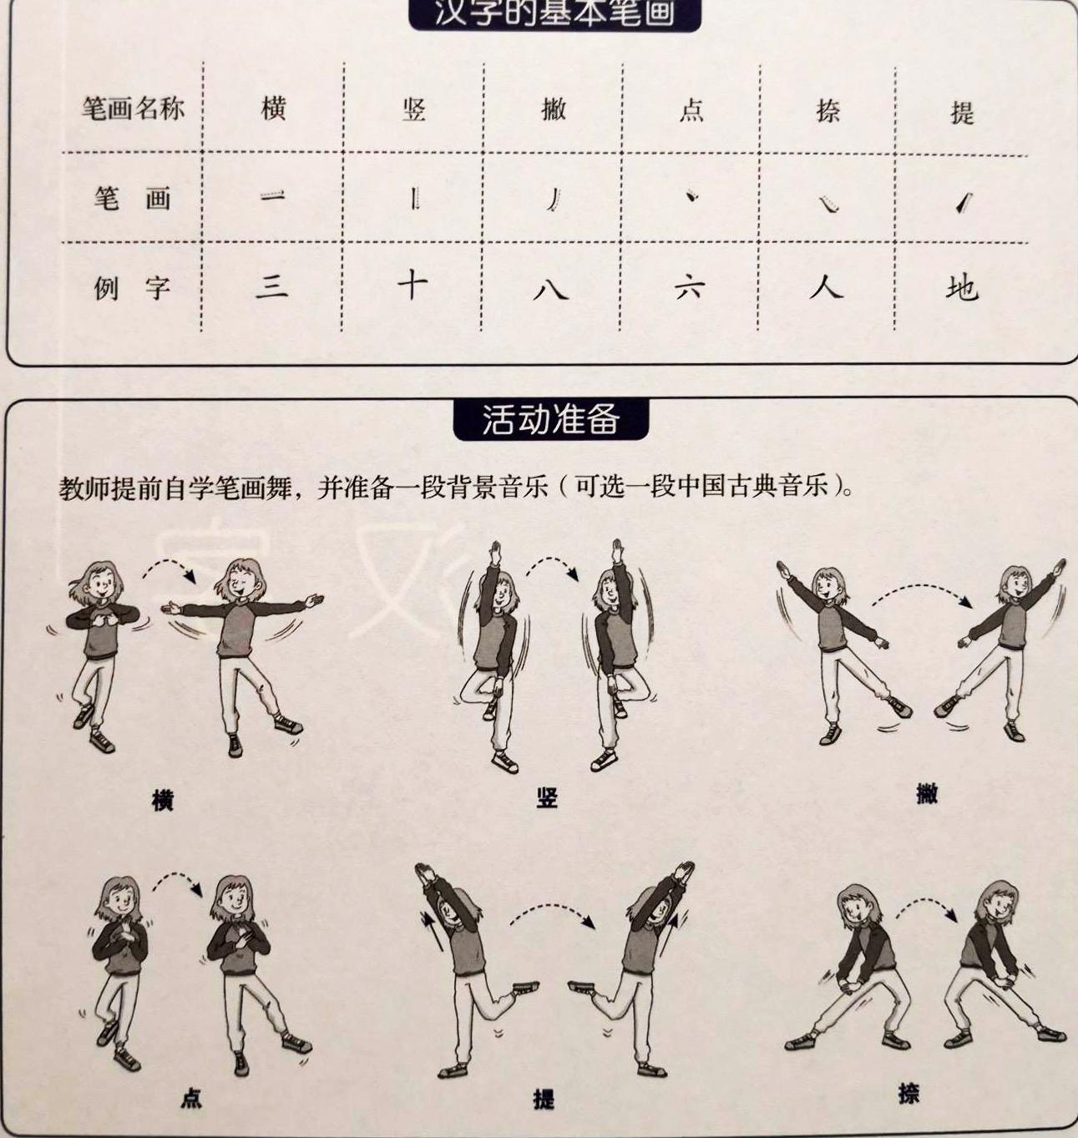
基本笔画
Temel vuruşları ve adları öğretmek için öğretmen, oyun yöntemini kullanabilir.
1- Öğretmen önce soldaki hareketleri kendi yapar. Bir yandan dans eder bir yandan da vuruşların adını söyler.
2- Sonra tahtaya bir öğrenci kaldırır. Vuruşun adını söylediğinde, öğrenci de karşıığı olan hareketi yapar.
3- Hareketlere uyan bir müzik seçilirse ve diğer öğrencilerin de alkış tutması sağlanırsa daha verimli bir oyun olur.

Slide 3
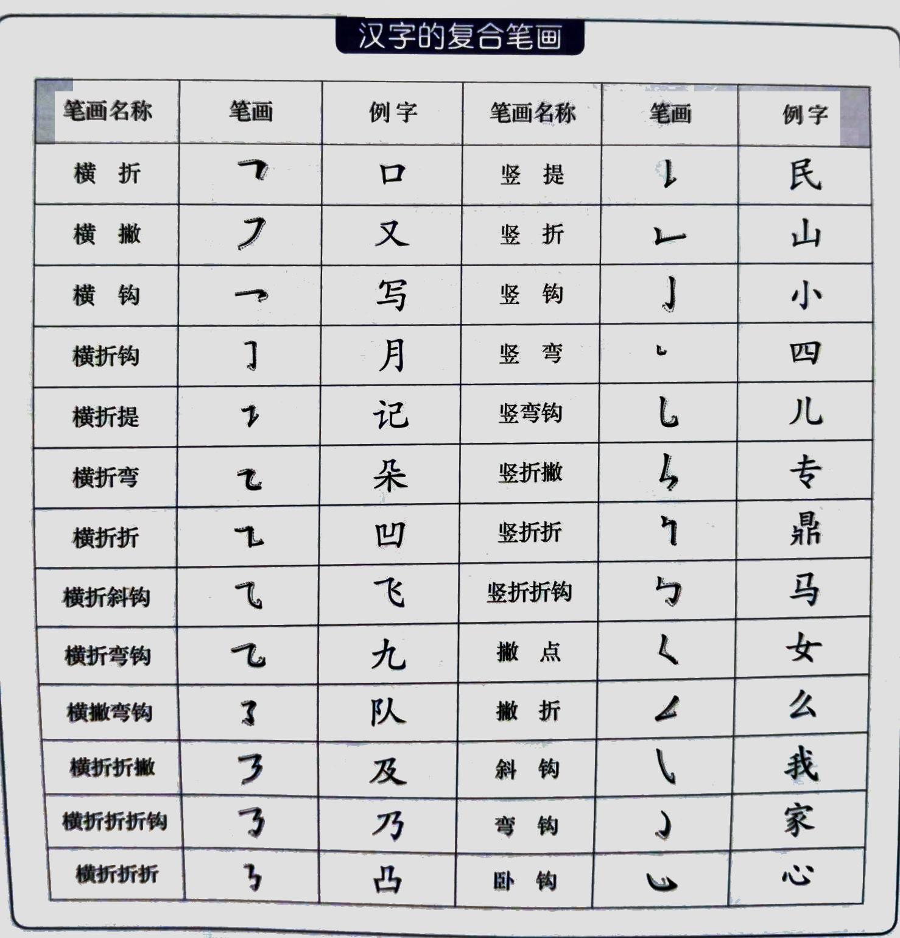
复合笔画
Öğretmen öğrencilere vuruş kombinasyonlarını öğretmek için yine oyun yöntemini kullanabilir.
1- Öğretmen, bir öğrenciyi tahtaya çıkarır. Diğer öğrencilerin görmeyeceği şekilde kağıda çizdiği vuruşu öğrenciye gösterir.
2- Sıralarında oturan öğrenciler iki gruba ayrılır. Tahtadaki öğrenci, öğretmenin gösterdiği vuruşu, büyük hareketlerle havaya çizer.
3- Vuruşun adını doğru söyleyen ilk grup puan alır.

Slide 4
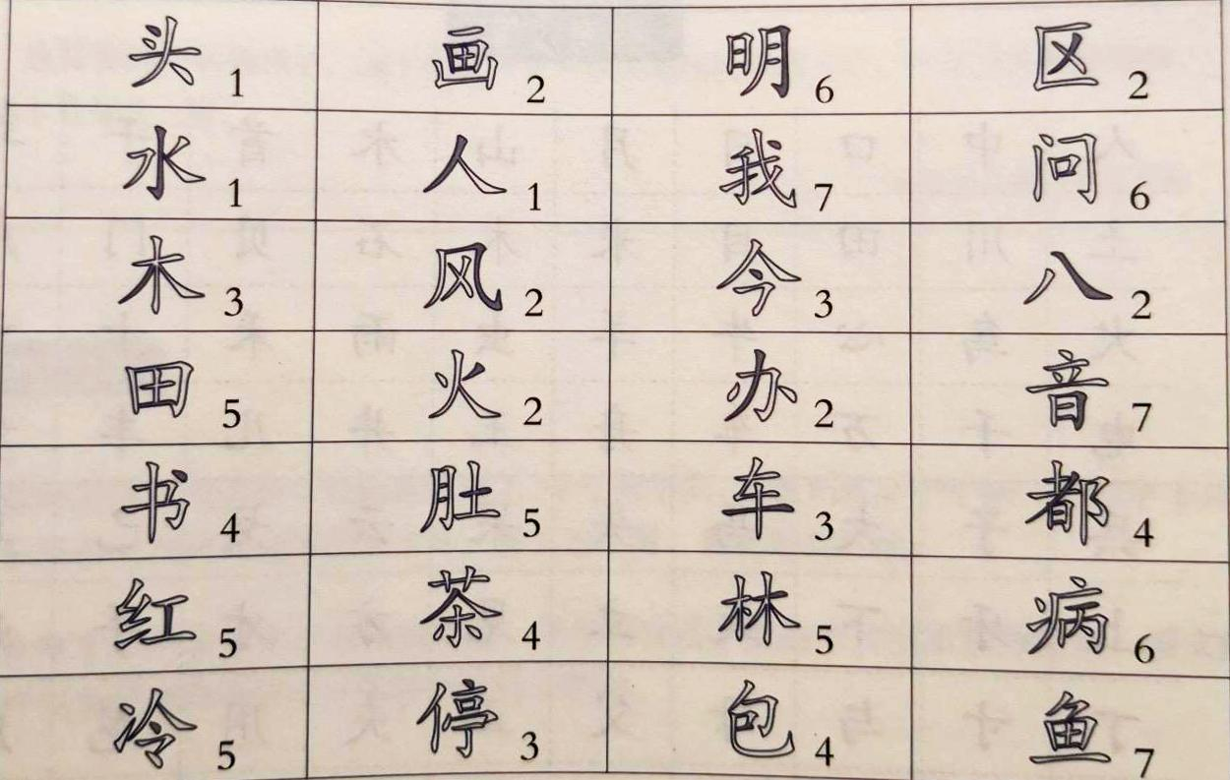
笔顺 [bǐshùn]
Önce yukarı, sonra aşağı 二、六、高
Önce sol, sonra sağ 你、好、他
Önce dış, sonra iç 问、间、同
Önce orta, sonra yanlar 小、水、办
1- Öğretmen öğrencilere, içleri boş imlerin yazılı olduğu bir kağıt dağıtır.
2- Her imin altında kaçıncı vuruşun karalanması gerektiği yazar.
3- Öğrenci istenilen sıradaki vuruşu karalar.
4- Tüm imler tamamlandıktan sonra, öğretmen öğrencilerin kağıtlarını kontrol ederek bir kez daha en çok yanlış yapılanların üzerinden geçer.

Slide 5
独体字 -合体字
Yavaş yavaş imleri tanımaya başlamış öğrenciler için aşağıdaki aktivite uygulanabilir.
1-Öğretmen tahtayı veya hazırladığı sunuyu ortadan ikiye bölerek her iki tarafa da aynı ama sıraları farklı imler yazar.
2- Sınıf iki gruba ayrılır. Her grubu temsilen birer öğrenci tahtaya gelir.
3- Öğretmen ilk sözcüğü 拼音 olarak söyler.
4- Söylediği sözcüğün imini tahtada ilk bulan öğrenci grubuna puan kazandırır.
5- Oyun bu şekilde devam eder.

Slide 6
汉字练写
Öğrenciler ikişerli gruplara ayrılır.
Önce iki grup tahtaya çıkar.
Öğretmen bir kelime söyler.
Her öğrencinin sadece bir vuruş çizme hakkı vardır. Amaç sırayla birer vuruş çizerek yazmayı ilk tamamlayan grup olmaktır.
Eğer bir öğrenci vuruşu yanlış yaptıysa grup arkadaşı onun yanlışını düzeltebilir ama sırasını salmış olur.

